Slide 1
Дорожно-транспортные происшествия,
совершенные молодыми водителями
на территории
Свердловской области.

Slide 2
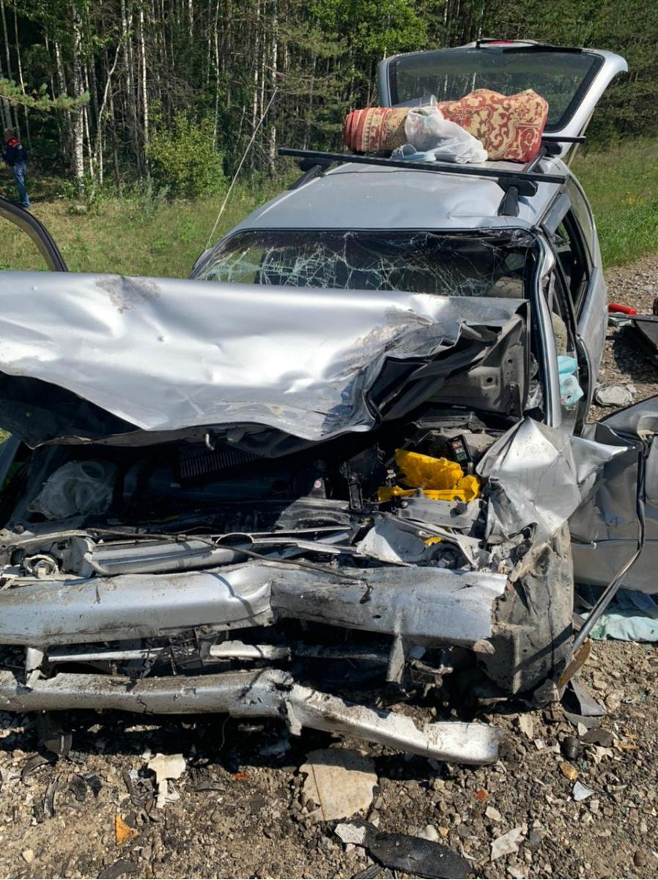
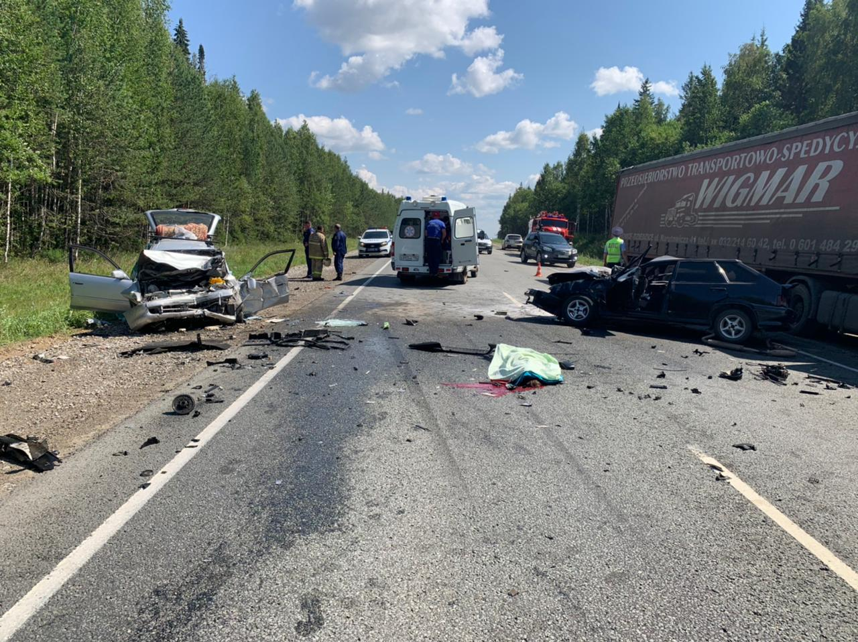
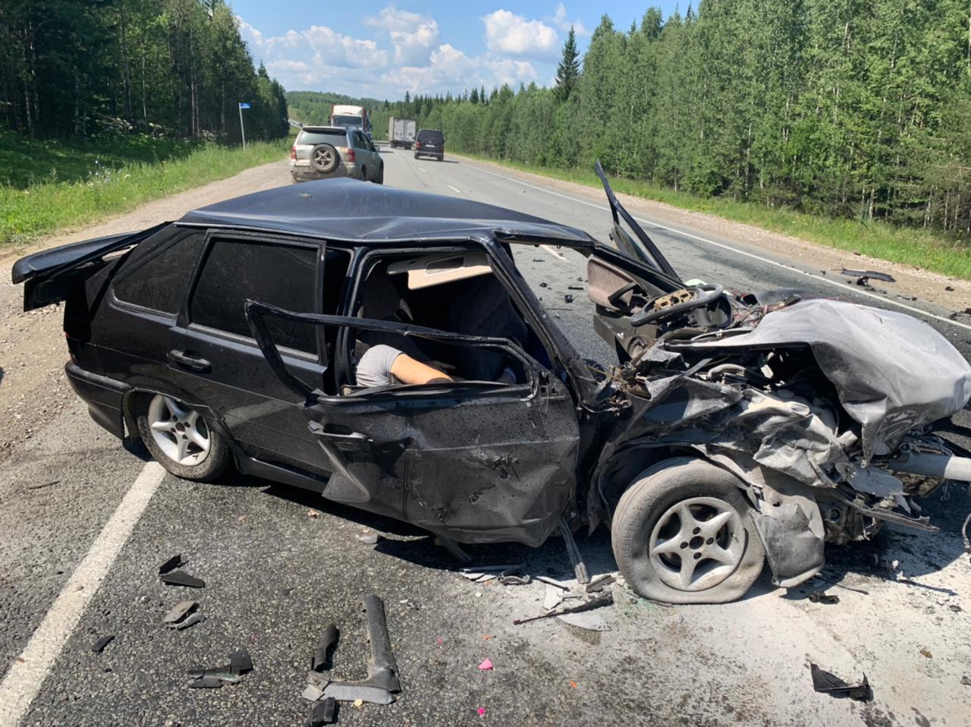
19.07.2021 года в 13 час. 15 мин. а/д Пермь-Екатеринбург 176 км 36 метров. Водитель ВАЗ-21144, имеющий стаж управления транспортными средствами 6 месяцев, при выполнении маневра обгон не учел скорость движения, дорожные и метеорологические условия, не справился с управлением, в результате чего допустил занос и последующее столкновение с автомашиной Тойота Королла, движущейся во встречном направлении. В результате ДТП погибли 4 человека.

Slide 3
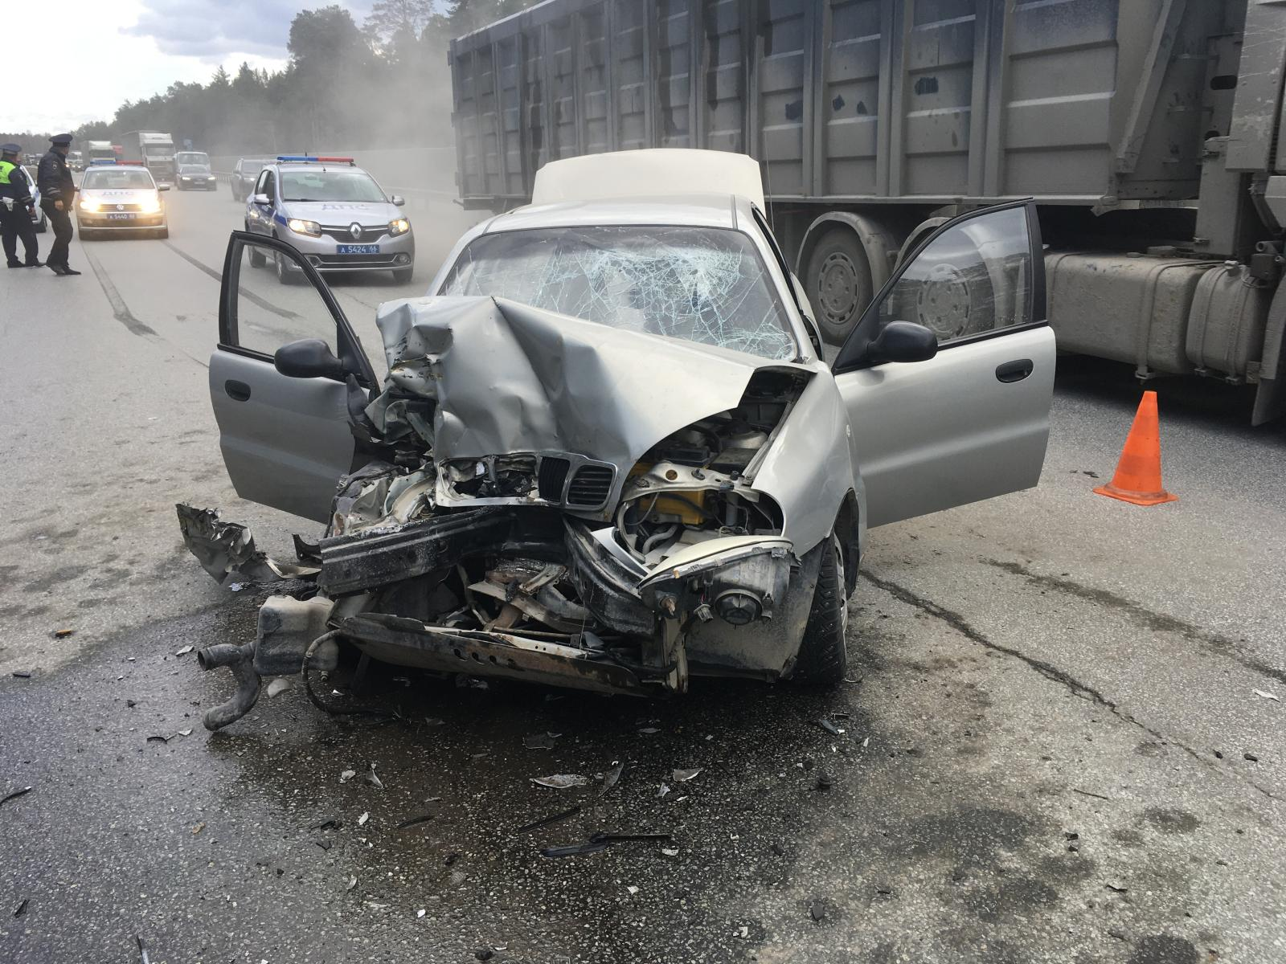
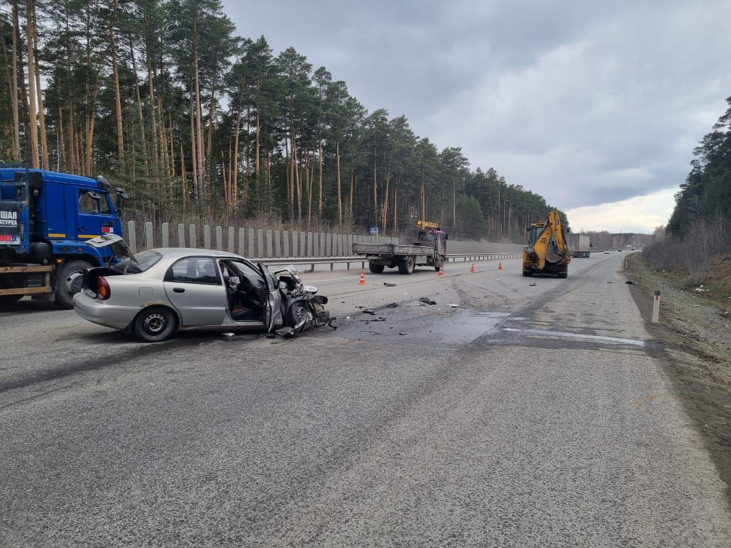
29.04.2021г. в 14 час 00 мин по адресу: г. Екатеринбург автодорога Екатеринбург - Тюмень км 19 000 водитель а/м Шевроле, имеющий стаж управления транспортными средствами 8 месяцев, двигаясь по автодороге со стороны г. Тюмени в сторону г. Екатеринбурга не обеспечил постоянного контроля за своим т/с, совершил столкновение с экскаватором, двигающимся впереди. В результате ДТП пострадали 4 человека.

Slide 4
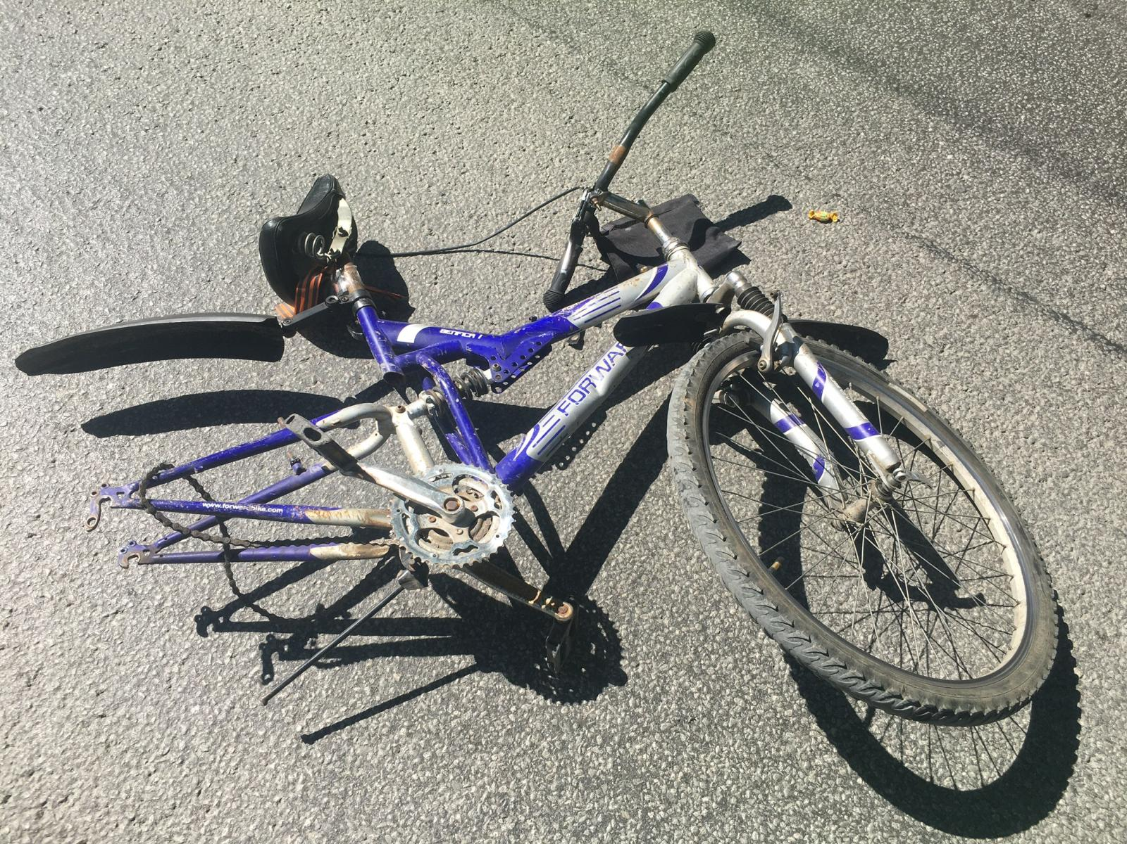
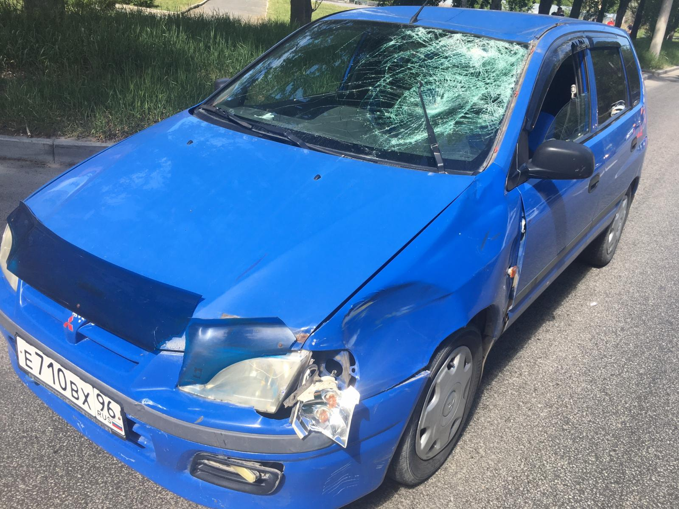
28.05.2021 в 13 часов 05 минут, по адресу: г. Екатеринбург, ул.Амундсена 106, водитель автомашины Мицубиси Спейс Стар, имеющий стаж управления транспортными средствами 2 месяца, двигаясь по ул. Амундсена, допустила наезд на велосипедиста, пересекающего проезжую часть слева направо по ходу движения Т/С, после чего велосипедиста отбрасывает на движущуюся в попутном направлении а/м инфинити QX80. В результате ДТП велосипедист скончался на месте ДТП

Slide 5
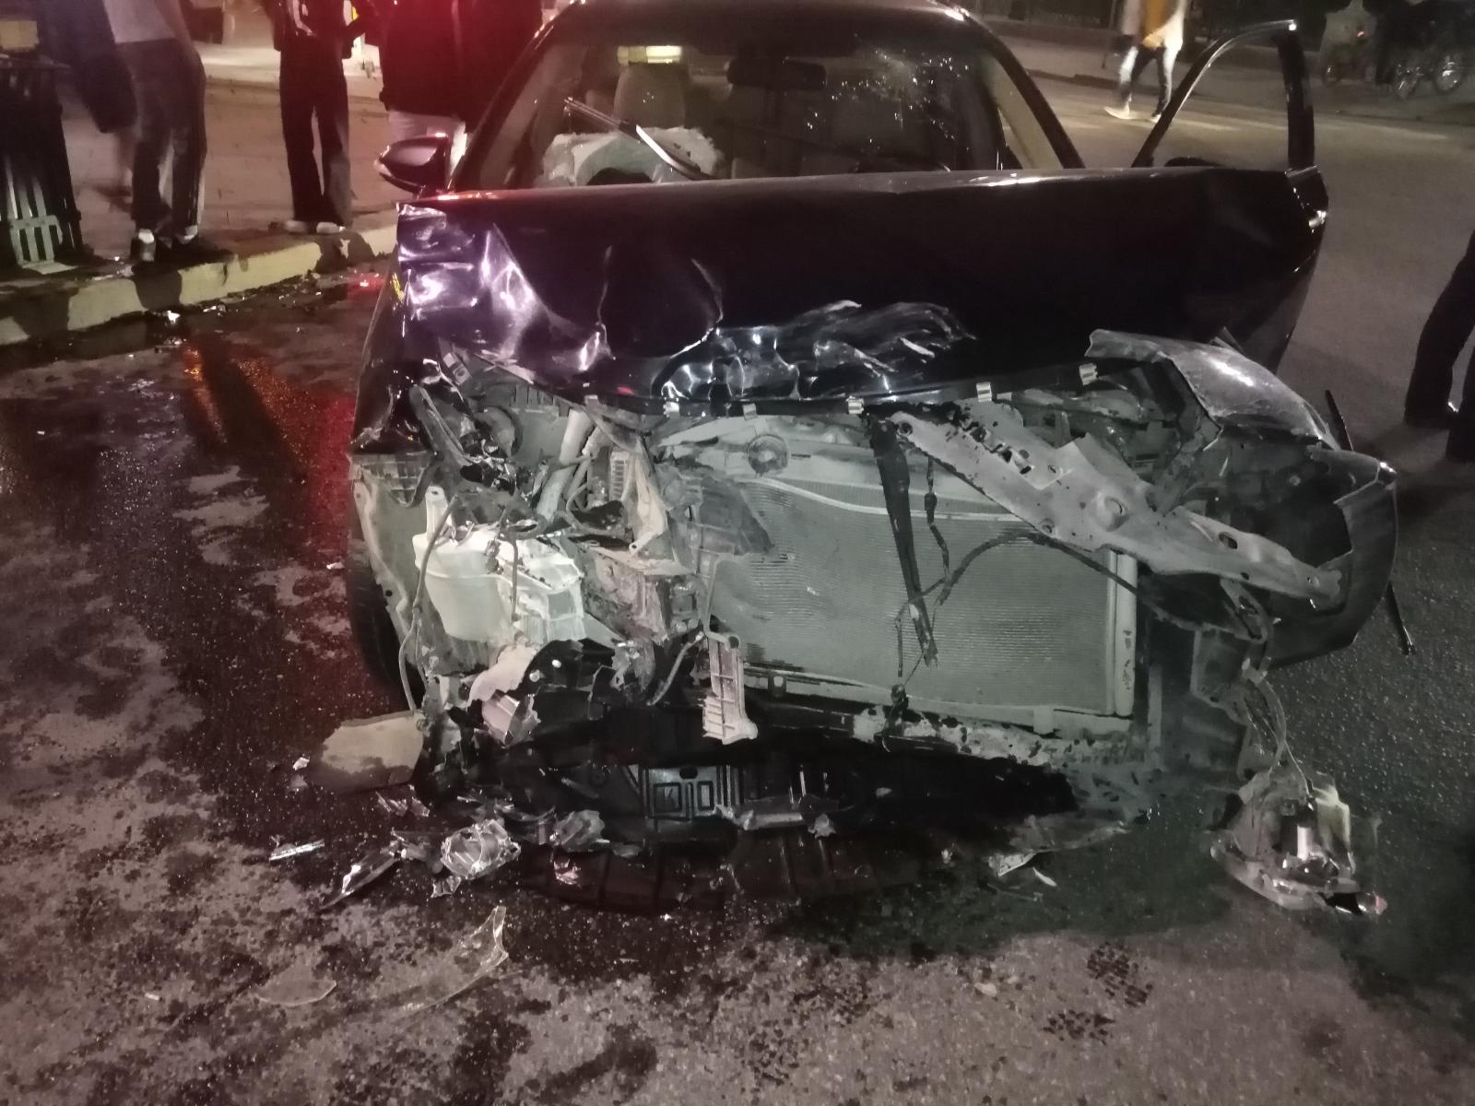
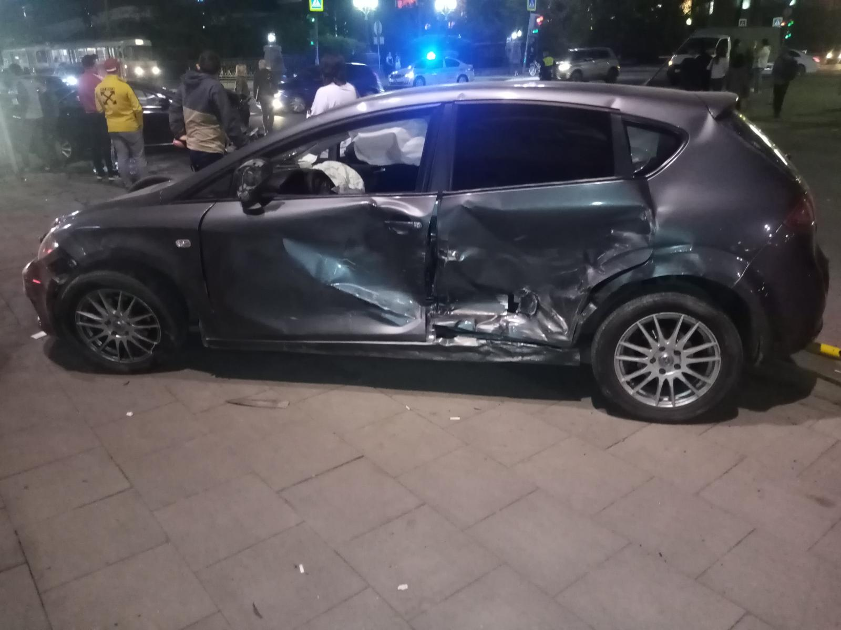
11.05.2021 в 20 часов 49 минут, по адресу г. Екатеринбург, ул. Ленина напротив дома № 48 произошло столкновение 2-х т/с. Водитель а/м Сеат, имеющий стаж управления транспортными средствами 1 год и 3 месяца, двигаясь по ул. Ленина со стороны ул. Красноармейской, в сторону ул. М.Сибиряка выехал на пересечение проезжих частей ул. Ленина и ул. М.Сибиряка на запрещающий сигнал светофора, где допустил столкновение с а/м Тойота, после чего транспортные средства выкинуло на тротуар ул. Ленина где, находились пешеходы. В результате ДТП ранения различной тяжести получили 5 пешеходов, 1 пешеход скончался спустя три дня.

Slide 6
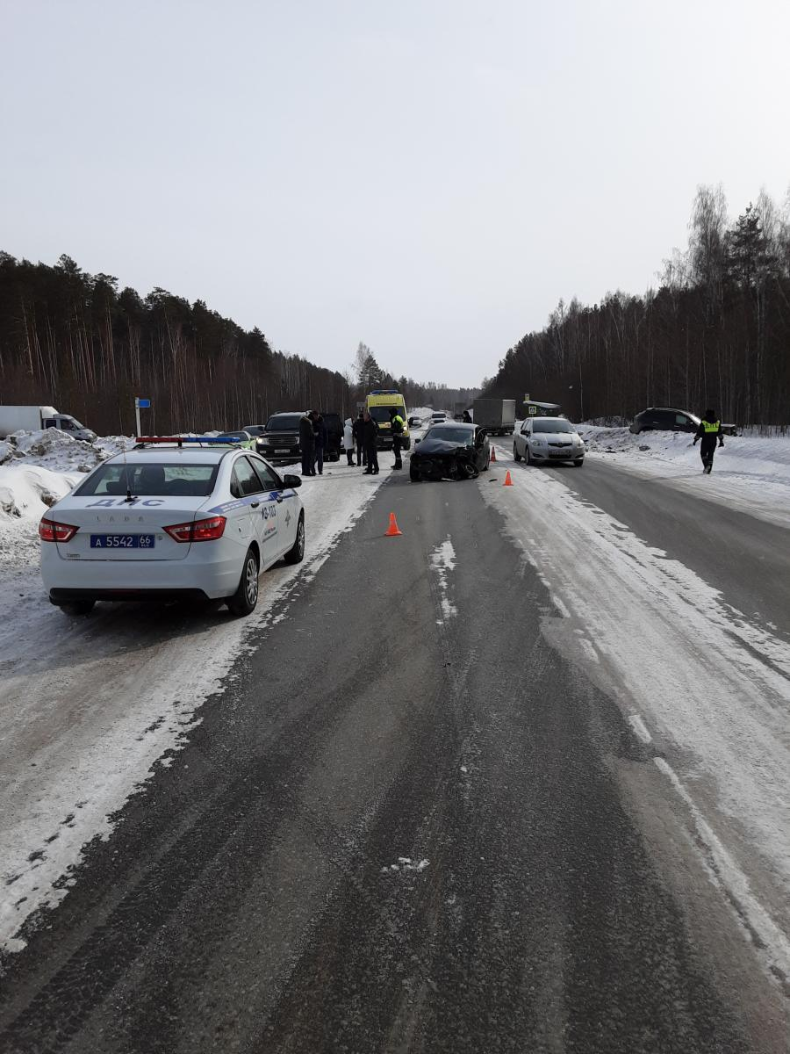
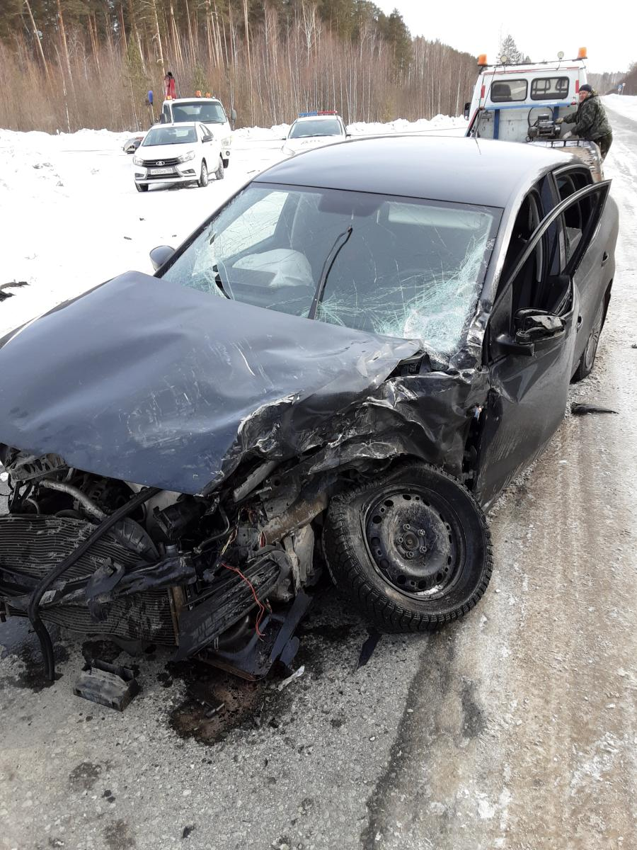
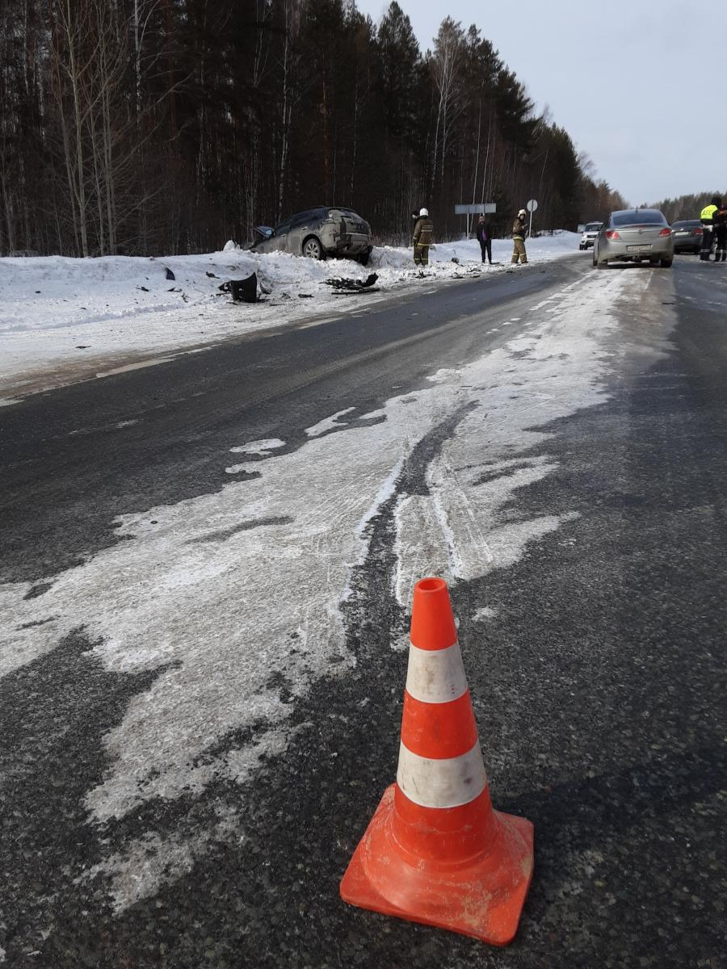
12.03.2021 в 14 часов 15 минут на 9 км 969 м автомобильной дороги Верхняя Пышма – Невьянск, водитель Фольксваген Поло, имеющий стаж управления транспортными средствами 1 год и 11 месяцев, двигаясь по второстепенной дороге не уступила дорогу автомобилю Инфинити FX 35, в результате чего произошло ДТП, в котором пострадали 4 человека.

Slide 7
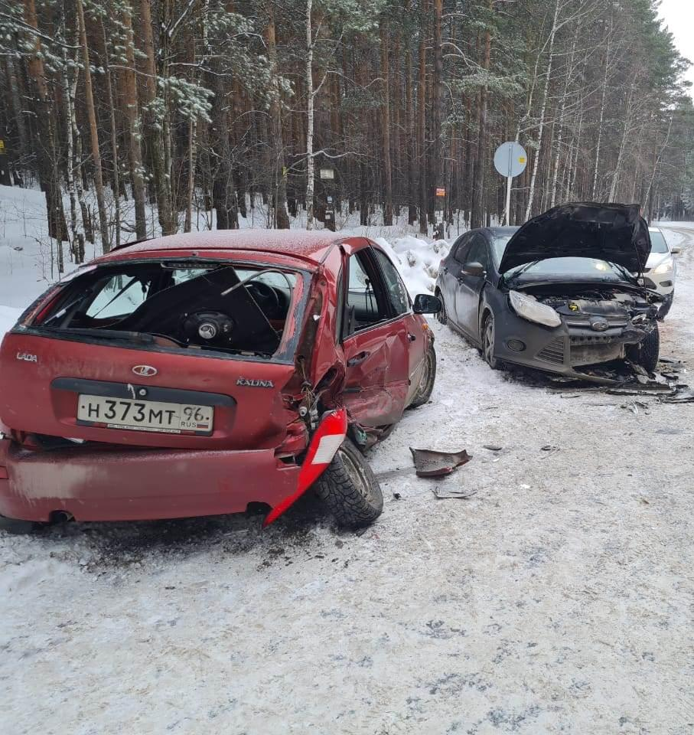
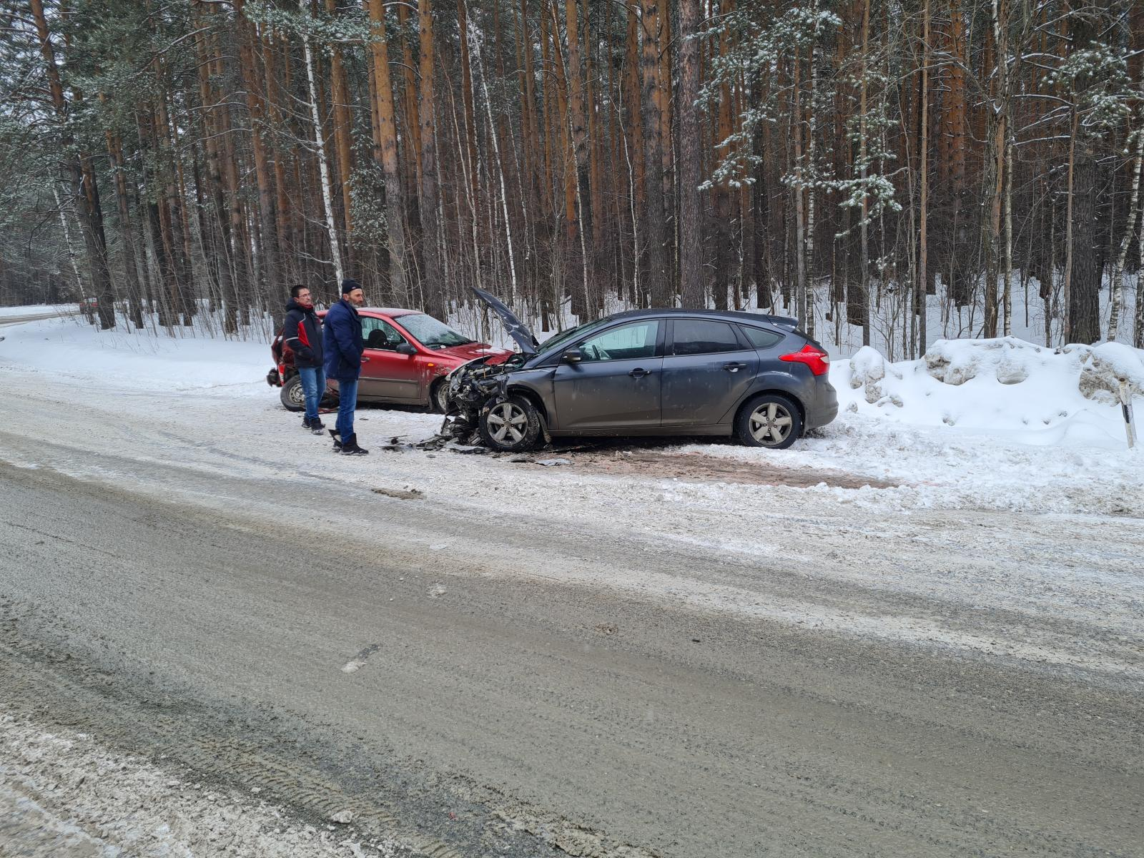
20.03.2021 в 09 часов 30 минут на 3 км 600 м автодороги Арамиль - с. Фомино, водитель Лада Калина, имеющий стаж управления транспортными средствами 1 год и 6 месяцев, не справился с управлением, допустил выезд на полосу предназначенную для встречного движения, где столкнулся с транспортным средством Форд Фокус. В результате ДТП водитель транспортного средства Лада Калина получила телесные повреждения и была доставлена в медицинское учреждение.

